Slide 1
✠VUI HỌC KINH THÁNH✠
BÌNH AN
NIỀM VUI
CHÚA NHẬT VI PHỤC SINH - C

Slide 2
Khi ấy, Đức Giê-su nói với các môn đệ rằng : “Ai yêu mến Thầy, thì sẽ giữ lời Thầy. Cha Thầy sẽ yêu mến người ấy. Cha Thầy và Thầy sẽ đến và ở lại với người ấy.
TIN MỪNG CHÚA GIÊSU THEO THÁNH GIOAN

Slide 3
Ai không yêu mến Thầy, thì không giữ lời Thầy. Và lời anh em nghe đây không phải là của Thầy, nhưng là của Chúa Cha, Đấng đã sai Thầy.

Slide 4
Các điều đó, Thầy đã nói với anh em, đang khi còn ở với anh em. Nhưng Đấng Bảo Trợ là Thánh Thần Chúa Cha sẽ sai đến nhân danh Thầy,

Slide 5
Đấng đó sẽ dạy anh em mọi điều và sẽ làm cho anh em nhớ lại mọi điều Thầy đã nói với anh em.

Slide 6
“Thầy để lại bình an cho anh em, Thầy ban cho anh em bình an của Thầy. Thầy ban cho anh em không theo kiểu thế gian. Anh em đừng xao xuyến cũng đừng sợ hãi.

Slide 7
Anh em đã nghe Thầy bảo: ‘Thầy ra đi và đến cùng anh em’. Nếu anh em yêu mến Thầy, thì hẳn anh em đã vui mừng vì Thầy đi về cùng Chúa Cha,

Slide 8
“bởi vì Chúa Cha cao trọng hơn Thầy. Bây giờ, Thầy nói với anh em trước khi sự việc xảy ra, để khi xảy ra, anh em tin.” . Đó là Lời Chúa

Slide 9
HÃY
TÌM
KIẾM
NƯỚC
CHÚA
TRƯỚC
MỌI
SỰ
NGƯỜI
SẼ
LO
CHO
TÌM Ô CHỮ

Slide 10
1
T | H | Á | N | H | T | H | Ầ | N
 |  | S | Ẽ | G | I | Ữ | L | Ờ | I
 |  | K | H | Ô | N | G | G | I | Ữ
 |  | C | A | O | T | R | Ọ | N | G
 |  |  | C | H | Ú | A | C | H | A
 |  |  | B | Ả | O | T | R | Ợ
 |  |  | B | Ì | N | H | A | N
 |  | Đ | Ứ | C | G | I | Ê | S | U
HÀNG
DỌC
2
3
4
5
6
7
8
5. ĐẤNG BẢO TRỢ ĐƯỢC AI SAI ĐẾN?
2. “AI YÊU MẾN THẦY, THÌ … … … THẦY”.
4. “THẦY ĐI VỀ CÙNG CHÚA CHA, BỞI VÌ CHÚA CHA … … HƠN THẦY”
3. AI KHÔNG YÊU MẾN THẦY, THÌ … … LỜI THẦY
7. TRƯỚC KHI VỀ VỚI CHÚA CHA, ĐỨC GIÊSU ĐỂ LẠI CÁI GÌ CHO CÁC MÔN ĐỆ?
6. CHÚA THÁNH THẦN LÀ ĐẤNG NÀO?
1. ĐẤNG BẢO TRỢ LÀ AI?
8. AI ĐÃ NÓI: “AI YÊU MẾN THẦY THÌ SẼ GIỮ LỜI THẦY?

Slide 11
T | H | Á | N | H | T | H | Ầ | N
 |  | S | Ẽ | G | I | Ữ | L | Ờ | I
 |  | K | H | Ô | N | G | G | I | Ữ
 |  | C | A | O | T | R | Ọ | N | G
 |  |  | C | H | Ú | A | C | H | A
 |  |  | B | Ả | O | T | R | Ợ
 |  |  | B | Ì | N | H | A | N
 |  | Đ | Ứ | C | G | I | Ê | S | U

Slide 12
T | H | Á | N | H | T | H | Ầ | N
 |  | S | Ẽ | G | I | Ữ | L | Ờ | I
 |  | K | H | Ô | N | G | G | I | Ữ
 |  | C | A | O | T | R | Ọ | N | G
 |  |  | C | H | Ư | A | C | H | A
 |  |  | B | Ả | Ở | T | R | Ợ
 |  |  | B | Ì | N | H | A | N
 |  | Đ | Ứ | C | G | I | Ê | S | U

Slide 13
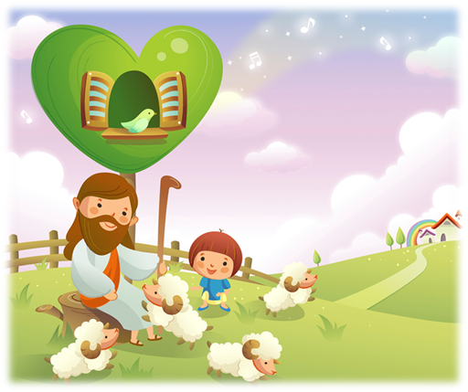
Học với Giê-su - Học cùng Giê-su
TRẮC NGHIỆM

Slide 14
1. AI YÊU MẾN THẦY THÌ SẼ LÀM GÌ?
A
Đi loan báo Tin Mừng cho mọi người.
B
Giữ lời Thầy.
B
Giữ lời Thầy.
C
Làm được những điều lạ lùng.
D
Chỉ a và c đúng.
Đáp án

Slide 15
2. AI YÊU MẾN THẦY THÌ SẼ GIỮ LỜI THẦY, CHA THẦY SẼ LÀM GÌ CHO NGƯỜI ẤY?
A
Thưởng ban Nước Trời.
B
Yêu mến.
B
Yêu mến.
C
Ban sự sống đời đời
D
Gìn giữ.
Đáp án

Slide 16
3. ĐẤNG BẢO TRỢ LÀ AI?
A
Các Thiên thần
B
Các ngôn sứ.
C
Thánh Thần.
C
Thánh Thần.
D
Các Tổng lãnh Thiên thần.
Đáp án

Slide 17
4. ĐẤNG BẢO TRỢ ĐƯỢC AI SAI ĐẾN?
A
Vua Hêrôđê.
B
Chúa Cha.
B
Chúa Cha
C
Thượng tế Caipha.
D
Đức Giêsu.
Đáp án

Slide 18
5. THÁNH THẦN SẼ LÀM GÌ CHO ANH EM?
A
Làm cho anh em nhớ lại mọi điều thầy đã nói với anh em.
B
Dạy anh em mọi điều.
C
Dạy anh em làm những điều lạ lùng.
D
Chỉ a và b đúng.
D
Chỉ a và b đúng.
Đáp án

Slide 19
THIẾU NHI YÊU CHÚA
THIẾU NHI THỂ HIỆN YÊU CHÚA VÀ YÊU NGƯỜI NHƯ THẾ NÀO?

